Slide 1

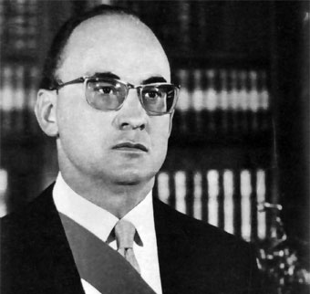
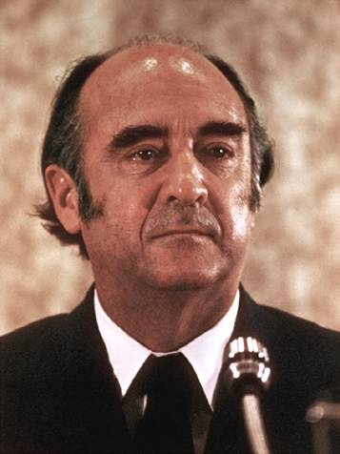
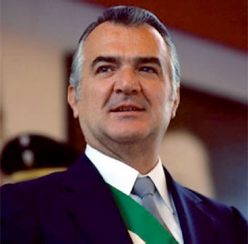
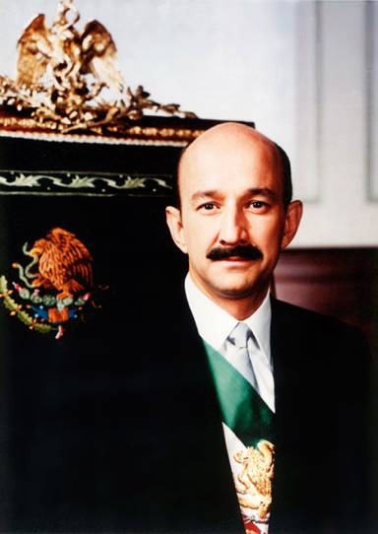
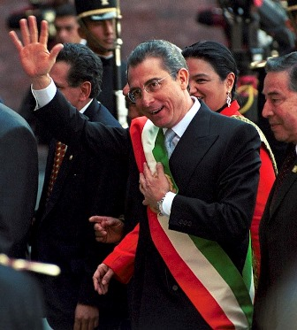
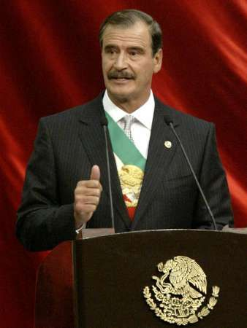
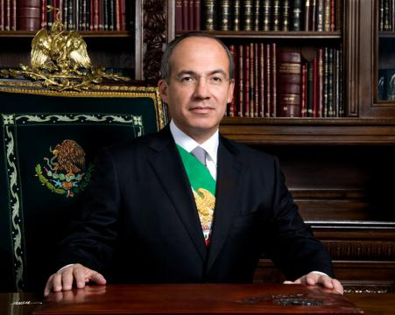
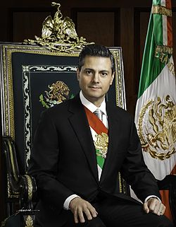
La amnesia colectiva…

Slide 2


ESTADISTICAS COMPARATIVAS MUY REALES Y CONFIABLES
QUE DEBEMOS DE TENER MUY EN CUENTA EN NUESTRA MENTE
POR LOS TIEMPOS QUE SE AVECINAN,
PARA QUE NO NOS QUIERAN ENGAÑAR CON EL PETATE
DE QUE ELLOS SI SON LOS QUE SABEN GOBERNAR…
ESTE DOCUMENTO HABLA POR SI SOLO…
VS
ES UN DEBER PATRIOTICO LEERLO

Slide 3
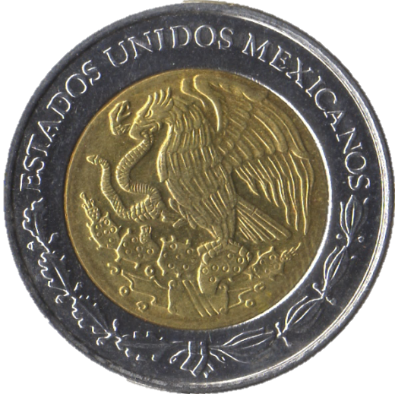
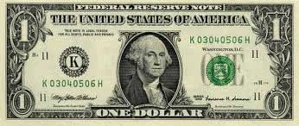
VALOR DEL PESO FRENTE AL DÓLAR
POR PRESIDENTE

Slide 4
Lic. Luís Echeverría Álvarez
(1970 a 1976)
Tipo de cambio al inicio de su mandato 12.50
Tipo de cambio al final de su mandato 22.69
Diferencia en porcentaje + 81%

Slide 5
Lic. José López Portillo
(1976 a 1982)
Tipo de cambio al inicio de su mandato 22.69
Tipo de cambio al final de su mandato 150.29
Diferencia en porcentaje +562%

Slide 6
Lic. Miguel de la Madrid Hurtado
(1982 a 1988)
(En aquel entonces el pueblo decia:
<< Salió ‘López por pillo’ y entró ‘De La Madrid Hurtando’ >>)
Tipo de cambio al inicio de su mandato 150.29
Tipo de cambio al final de su mandato 2,483.00
Diferencia en porcentaje +1,555%

Slide 7
Dr. Carlos Salinas de Gortari
(1988 a 1994)
Tipo de cambio al inicio de su mandato 2,483.00
Tipo de cambio al final de su mandato 3,375.00
Diferencia en porcentaje +36%
(Al final del Sexenio MAÑOSAMENTE engañan al pueblo…
Quitándole 3 (tres) ceros al peso, para que el dólar sea mas barato

Slide 8
Dr. Ernesto Zedillo Ponce de León
(1994 a 2000)
Tipo de cambio al inicio de su mandato 3.37 (3,370.00)
Tipo de cambio al final de su mandato 9.45 (9,450.00)
Diferencia en porcentaje +180%

Slide 9
Lic. Vicente Fox Quezada
(2000 a 2006)
Tipo de cambio al inicio de su mandato 9.45 (9,450.00)
Tipo de cambio al final de su mandato 10.90 (10,900.00)
Diferencia en porcentaje +15%

Slide 10
Lic. Felipe Calderon Hinojosa
(2006 a 2012)
Tipo de cambio al inicio de su mandato 10.90 (10,900.00)
Tipo de cambio al final de su mandato 12.50 (12,500.00)
Diferencia en porcentaje +14%

Slide 11
Lic. Enrique Peña Nieto
(2012 a 2018)
Tipo de cambio al inicio de su mandato 12.50 (12,500.00)
Tipo de cambio al final de su mandato ??.?? (??,???.??)
Diferencia en porcentaje +?? %
( En 2 años del Sexenio el dólar ya vale 15.36 )

Slide 12
1
Aun siendo tan "tarugo" Fox, como lo dijo la oposición y sus jilgueros
y a pesar de todas las zancadillas del congreso
y de las constantes criticas y burlas de la prensa,
FOX lo hizo mucho mejor que los últimos 5 presidentes.
2
Inflación del 4% anual, que no habíamos tenido en los últimos 30 años
( ¡ UN dígito ! )
3
Bolsa mexicana de valores fuerte y rentable
4
Grado de inversión de los mejores
5
67,000 millones de dólares de reservas

Slide 13
6
Libertad absoluta en prensa, radio y TV.
(Estuvo de moda que los "valientes" periodistas y comentaristas
que antes parecía que no se enteraban de nada,
no tan solo publiquen lo que les venga en gana,
sino que hagan a diario criticas y burlas del presidente,
sin que nadie los moleste por ello.
Esto es una falta de respeto;
Ahora con el PRI, la mayoría se ven más bonitos calladitos.
7
Equidad de los tres poderes de la unión.
(Ya se discute el presupuesto, por ejemplo)
8
México pagó TODA la deuda que tenía
con el Fondo Monetario Internacional.

Slide 14

9
Lo que nunca:
a nivel federal se instituyó la rendición de cuentas (IFAI)
(cosa que el gobierno de la Ciudad de México
se ha negado sistemáticamente a hacer).
NO sabemos cuánto se gasta y en qué.
10
A los paisanos en "el otro lado" les cuesta ahora
menos de la mitad el envío de sus remesas a México por gestiones de Fox.
11
Los impuestos a favor que reclamamos en la declaración anual,
ahora nos los pagan en mes y medio si no hay pendientes.
12
El cigarro y el alcohol ya no se anuncian por televisión.
¿Se han fijado?

Slide 15
13
Ya está funcionando prácticamente en todo el país
el "Seguro Popular", donde el gobierno federal paga
atención médica a las familias pobres
en instituciones particulares por evento.
Así, sin gastar en infraestructura con burócratas adicionales,
se tiene un servicio eficiente y más barato.
Los niños con cáncer entran automáticamente.
Creo que hay un largo etcétera...
Hay algo muy importante:
45 años que NO se deben olvidar.
Es muy triste como a veces nos vamos con la finta
por los insistentes comentarios interesados que a diario escuchamos
en la radio y la TV una y otra vez criticando TODO !!!,
y que los mexicanos tengamos tan poca memoria
que permitamos que nos digan que ahora estamos “mejor que nunca..."

Slide 16
Cada quien puede pensar lo que quiera, pero discúlpenme,
en aquel momento NO estábamos "peor que nunca".
1
No estábamos peor que
cuando el gobierno priísta mataba estudiantes
(68 y 71 y ahora 43 en 2014).
2
No estábamos peor que cuando el gobierno priista mataba a los periodistas
o cerraba publicaciones que sacaban a la luz sus robos y sinvergüenzadas
(Excelsior, Buendía, Loret de Mola, Impacto, etc., etc.).
3
No estábamos peor que cuando cada ex-presidente priísta,
acababa su sexenio siendo descaradamente el dueño y/o principal beneficiario
de complejos turísticos que fueron acondicionados en su infraestructura
con dinero del estado.
(ejemplo: Acapulco de Miguel Alemán, Echeverría con Cancún).

Slide 17
4
No estábamos peor que cuando el gobierno priista
imprimía billetes a lo bestia, provocando con ello inflaciones
de hasta 180% que redujo al máximo el poder adquisitivo en los 80s.
Ya no nos acordamos:
dizque ganábamos cientos de miles de pesos, que se volvían nada,
pues un litro de leche costaba $ 10,000
y una cajetilla de cigarros costaba $7,000.
5
No estábamos peor que cuando por las torpezas de los gobiernos priístas
el peso se devaluara escandalosamente frente al dólar.
De 1970 en que un dólar se compraba con $12.50 pesos,
a 1988 el dólar pasó a valer $2,483 pesos.
Una inflación de "apenas" 20,000% en 13 años!!!.
No a todo el mundo le fue mal con esto:
hubo algunas familias que salieron muy bien libradas (como la familia HANK )
de fieles y distinguidos priistas, a quienes su partido
sigue "premiando" por su lealtad.

Slide 18
6
No estábamos peor que cuando el gobierno priísta asesinó
a su propio candidato porque parecía que se rebelaría
contra el régimen (Luis Donaldo Colosio).
7
No estábamos peor que cuando el gobierno priísta asesinó a candidatos
de oposición o a sus familiares para acabar con el peligro de la sucesión
(Manuel J. Clouthier).
8
¿Y qué hay de la matanza de campesinos en Aguas Blancas
al amparo del PRI gobierno y su súper ratera y caciquil familia Figueroa?
9
Ya se les olvidó el FOBAPROA, que por culpa de los priistas
que según su propia opinión "si saben gobernar“, ahora estamos pagando
(y que por lo que se ve, seguirán pagando nuestros nietos).

Slide 19
10
¿Y qué me dicen del famoso impuesto de TENENCIA
(uno de los impuestos más absurdos que existen
y que hoy se llama ‘CONTROL VEHICULAR)
se suponía que era para ayudar a financiar
los juegos Olímpicos del '68
pero ya llevamos pagando 8 Mundiales,
"X" Panamericanos,
"X” Centroamericanos, etc., etc., etc...
¿Cuándo vamos a terminar?
11
Se gastó muchísima tinta en criticar al ex presidente,
porque ha cometió faltas imperdonables como "ofender" a los afroamericanos,
decir "José Luis Borges" en vez de "Jorge Luis Borges",
ponerse botas de charol...
Pero definitivamente no estábamos peor,
que cuando el presidente López Portillo nombró a su amante
secretaria de estado, a su hijo subsecretario,
y a un gánster (Durazo) lo hizo General y... Jefe de la policía del DF!!!

Slide 20
NO... NO estábamos peor que cuando Echeverría expropió
las tierras más fértiles de México (El Valle del Yaqui)
solo para dar un escarmiento a quienes tuvieron la osadía
de criticar la bola de tarugadas que andaba haciendo
(dilapidando la lana del país en crear fideicomisos
inútiles y "estatizar" empresas -que luego quebraron-
a diestra y siniestra).
Tampoco estábamos peor que cuando los honorables presidentes priistas
pasaban olímpicamente por encima de la ley
para ajustar cuentas con su antecesor,
como cuando De la Madrid mandó encarcelar a Díaz Serrano,
o Salinas a La Quina, etc., etc., etc...
Desgraciadamente, los acuciosos periodistas y comentaristas
de hoy no son tan críticos de la figura presidencial,
Pues pareciera que están volteando para otro lado,
cuando los presidentes anteriores se pasaban por el arco del triunfo
a la Constitución, las Leyes y las instituciones...
Todos ellos simple y cobardemente... callaron !!!

Slide 21
EL PODER ADQUISITVO DE LOS TRABAJADORES
DISMINUYÓ DE 1970 A 2000
73 %
ES DECIR: LO QUE COMPRABAS CON $ 27.oo PESOS
AHORA TE CUESTA $ 100.oo PESOS
AHORA, EN ESTE SEXENIO ESTAMOS PRESENCIANDO
LOS MISMOS VIEJOS VICIOS DEL PARTIDO EN TURNO
LAS INCUMPLIDAS PROMESAS DE CAMPAÑA DE PEÑA NIETO,
(LA CASA BLANCA, OTRA MAS QUE YA SALIÓ POR AHÍ,
OSORIO CHONG, VIDEGARAY MINISTRO DE HACIENDA,
LOS SOBORNOS DE OHL AL SECRETARIO DE COMUNICACIONES,
ETC, ETC, ETC.)

Slide 22
¿QUE NO SE ACUERDAN?
¿YA SE LES OLVIDÓ?...
No estábamos muy bien, sí, falta mucho por hacer
(Roma no se hizo en un día),
pero no podemos decir que estábamos "peor que nunca",
como el PRI se empeña en hacernos creer.
Tenemos mucho por mejorar, pero si esto sigue como va,
la bola de rateros que tanto trabajo, tiempo y "SANGRE"
costó quitar del poder, van a regresar para volver a servirse de él
y entonces sí confirmaremos por completo
que los mexicanos tenemos el gobierno que nos merecemos.
NO PONGAS EN RIESGO TU FUTURO Y EL DE MÉXICO,
SOLO RECUERDA ESTO…
NO TE DIGO QUE VOTES POR DETERMINADO PARTIDO,
SOLO QUE PIENSES BIEN LO QUE HACES.

Slide 23
REENVÍA ESTE MENSAJE A TODOS LOS QUE TU CREAS
QUE AUN QUIEREN A NUESTRO MÉXICO.
CON ELLO AYUDARÁS A PREVENIR UNA "AMNESIA"
CON RESULTADOS DESASTROSOS
Todos los datos puedes cotejarlos
entrando a las paginas del Gobierno...

Slide 24
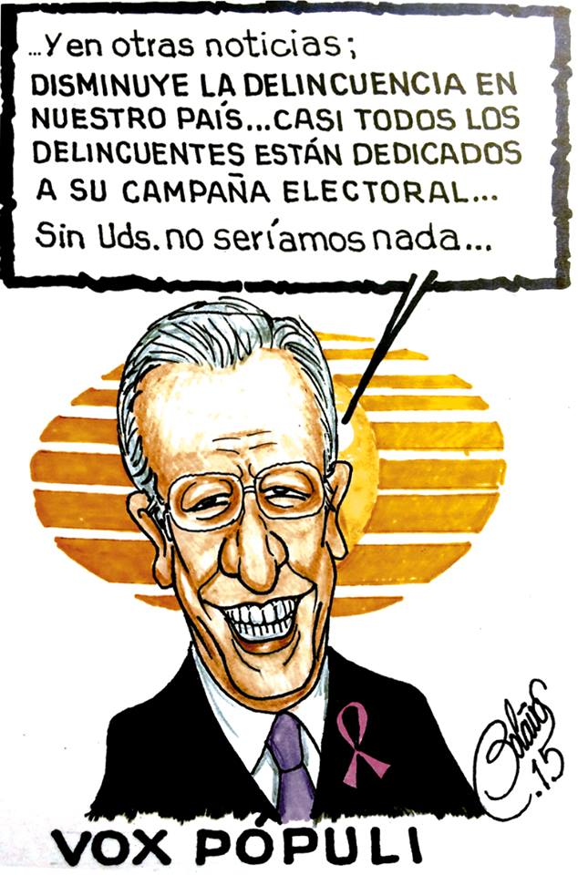

Slide 25

Imágenes :
Internet
Texto :
Recibido por Email
Música:
In the end
Interprete:
Linkin Park
Edición:
Eaglenest
Duración en automatico
17 minutos
06 segundos
01 de junio de 2015
07:10
Disfruta de un excelente día
emiliomaguilar@hotmail.com
( P5F1R0I1T1A1D1M1 )

Slide 26







12:00
¿Te ha gustado?
Puedes ver más entrando
Aquí
Además puedes recibir powerpoints en tu correo electrónico suscribiéndote aquí:

